Slide 1
实验七：职责链模式实验
实验目的：
1）初步了解和掌握职责链模式（Chain of Responsibility）的类图结构，以及主要的模式角色；
2）能够利用职责链模式的基本构造，并通过掌握的编程语言，完成实验要求的内容；
3）充分理解职责链模式实现请求发送者与处理者关系解耦的机制和方式。

Slide 2
实验内容
实验场景的设计：
利用职责链模式描述职员向上级相关管理人员（经理、总监、总经理）要求加薪或放假的请求处理过程。
在职员请求被管理者处理过程中，要求如下：
1）职员（请求发送者）的请求被经理、主管、总经理（请求处理者）分别处理。
2）不同的请求类型，需要由不同的管理者自动地处理。
利用面向对象的编程语言，引入职责链模式的思想，设计相应的职责链模式结构与类图，完成管理者对职员不同请求的自动处理并返回处理结果。
通过对职责链模式类图及其功能结构的理解，编写实现职责链模式的一般化程序。

Slide 3
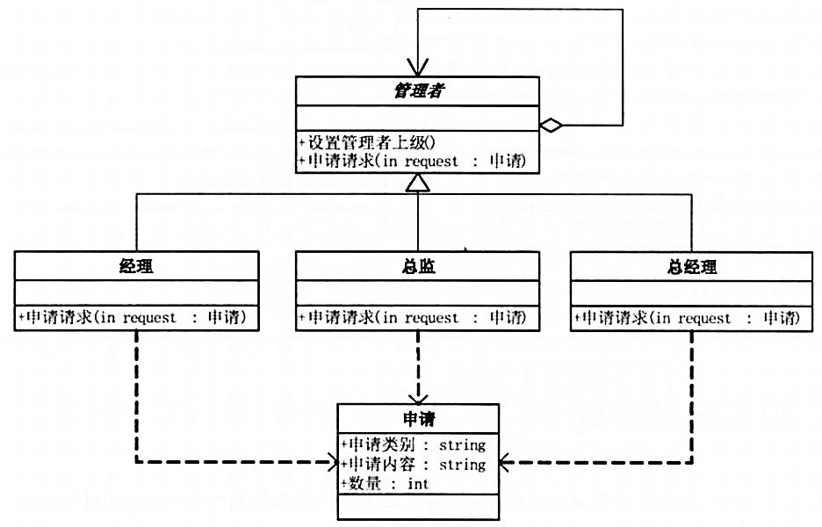
基于职责链模式的类图结构

Slide 4
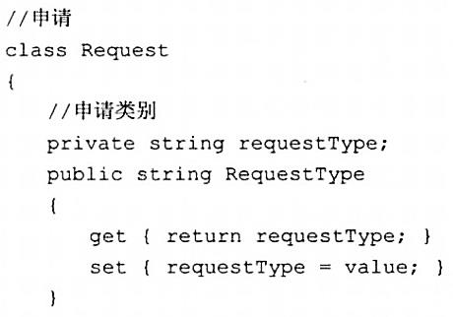
申请类的设计

Slide 5
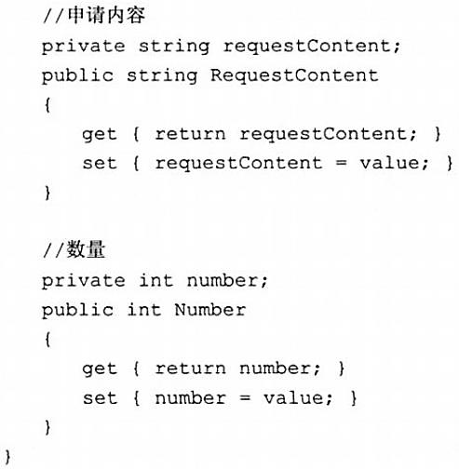

Slide 6
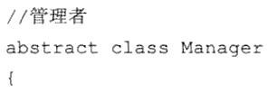
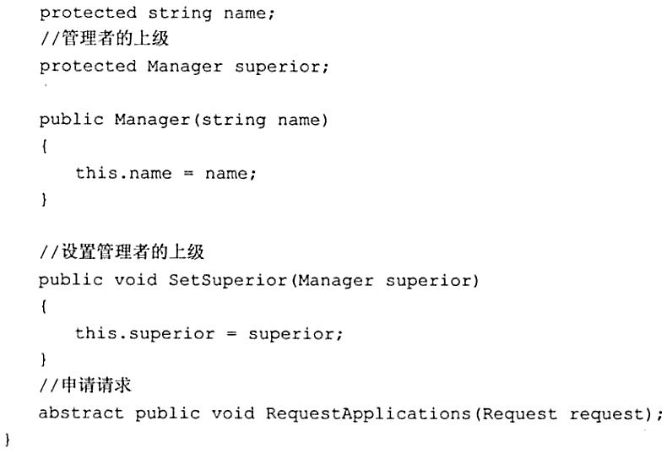
管理者类

Slide 7
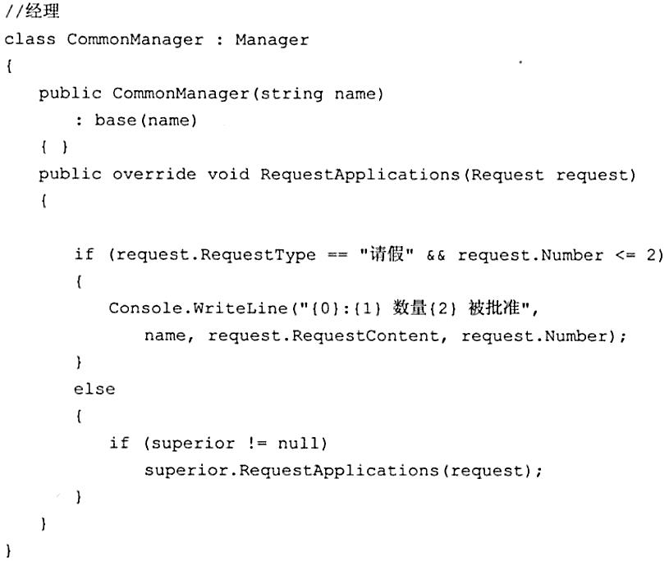
经
理
类

Slide 8
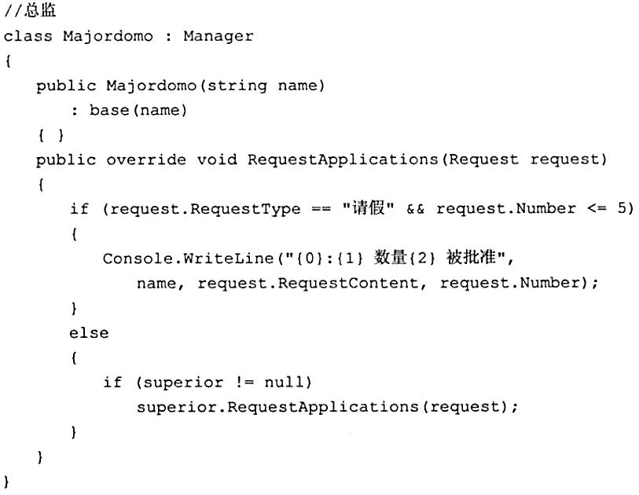
总
监
类

Slide 9
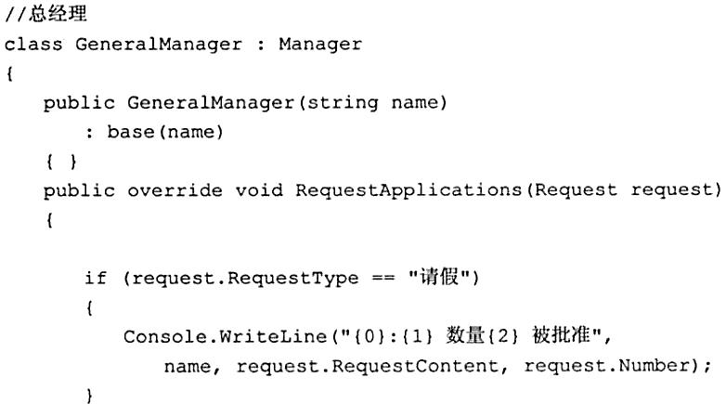
总经理类

Slide 11
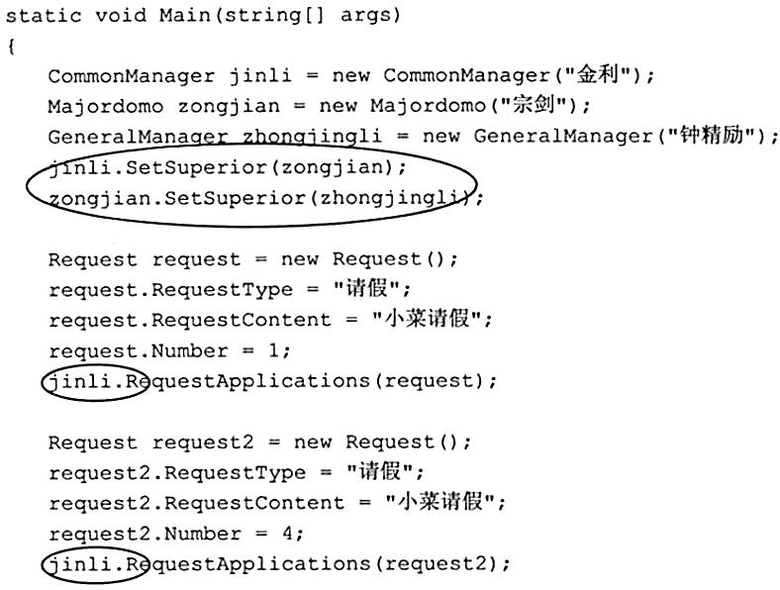
客户端应用

Slide 12
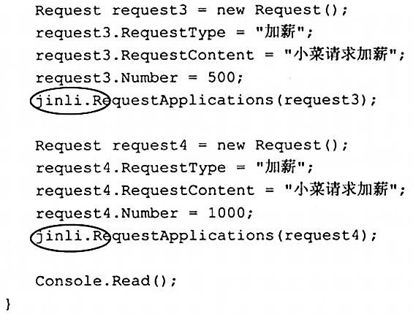

Slide 13
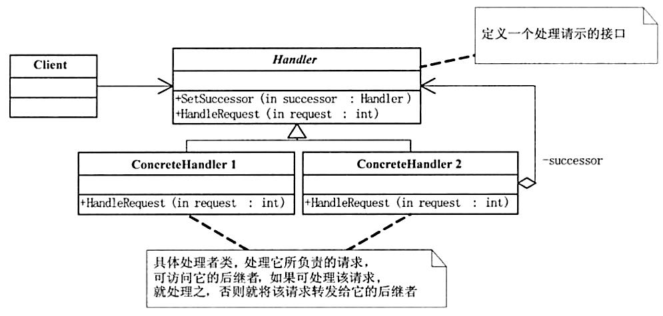
职责链模式的一般化代码

Slide 14
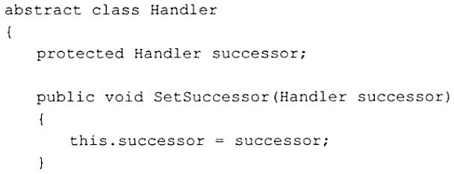

Slide 15
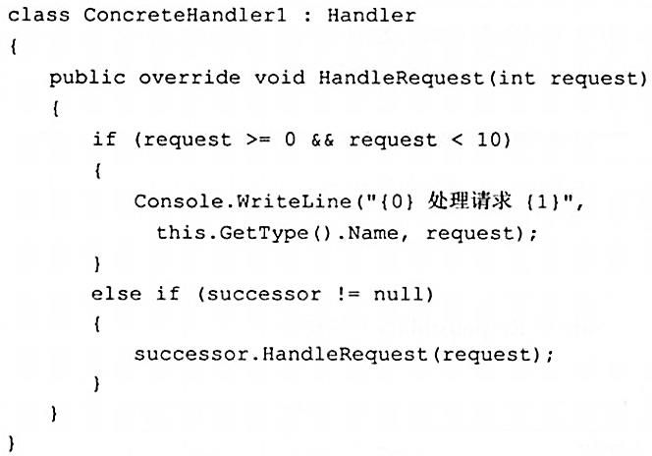

Slide 16
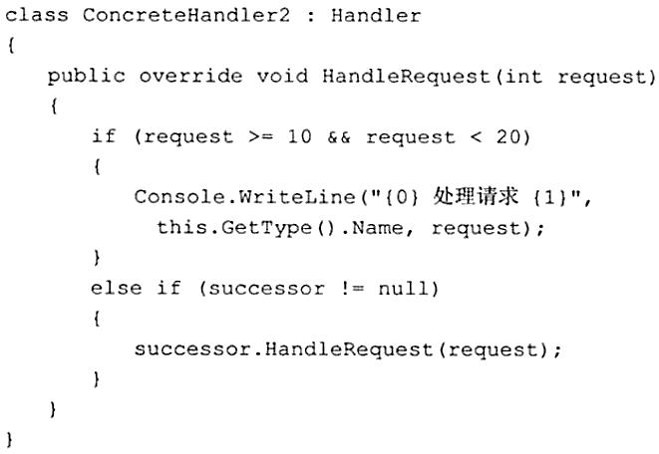

Slide 17
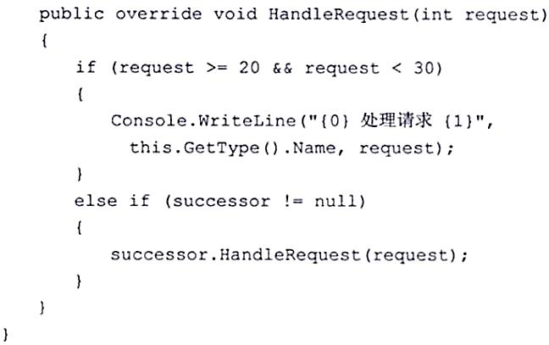

Slide 18
